Slide 1
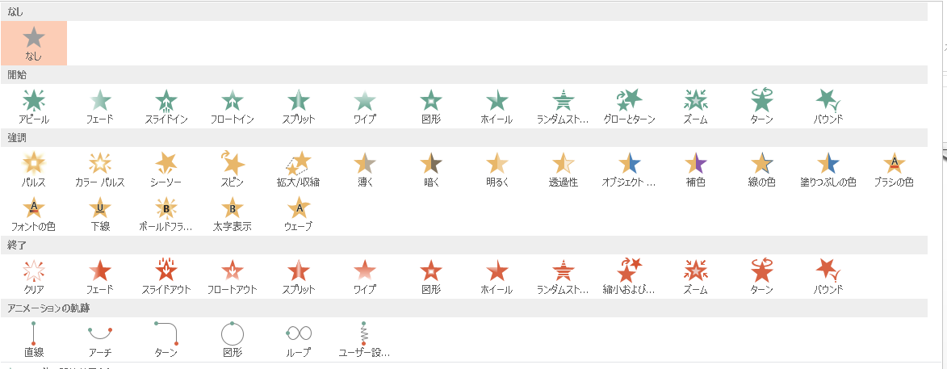
アニメーションの種類
【開始】
オブジェクトや文字を表示させる際に設定する
発表者のタイミングに合わせて表示すると効果的
【強調】
表示されているオブジェクトや文字を強調させて目立たせる
文章やオブジェクトを注目させたいときに使用
【終了】
表示されているオブジェクトや文字を非表示にする
説明の終了に合わせて設定すると効果的
【アニメーションの軌跡】
オブジェクトを軌跡に沿って動かす

Slide 2
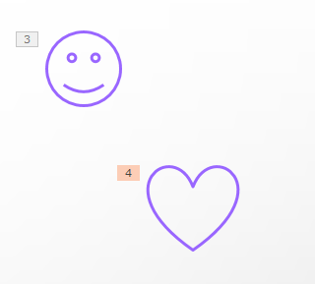
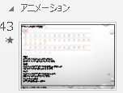
アニメーションを設定する
＜アニメーション＞タブをクリックし、アニメーションの一覧からアニメーション効果を設定する
アニメーション効果を設定すると、オブジェクトやプレースホルダーの左側に
アニメーションの再生順序を示す「番号タグ」が表示される
「番号タグ」は
＜アニメーション＞タブをクリックしたときと
＜アニメーションウィンドウ＞を表示したときのみ表示される
スライドのサムネイルには が表示される

Slide 3
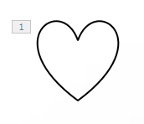
アニメーションの方向を変更する
＜アニメーション＞タブをクリック
アニメーションの「番号タグ」をクリック
＜効果のオプション＞をクリックして目的の方向をクリック
設定したアニメーションをプレビューで確認する
アニメーション効果を設定したスライドをクリック
＜アニメーション＞タブの＜プレビュー＞をクリック
スライドのサムネイルに表示されている＜アニメーションの再生＞アイコン をクリックすると
アニメーション効果と切り替え効果が一緒にプレビューされる

Slide 4
アニメーション効果を削除する
Case1.＜アニメーション＞タブの＜アニメーション＞の一覧から＜なし＞を指定する
Case2.「番号タグ」をクリックしてDeleteを押す
アニメーションのプレビューを手動に設定する
＜アニメーション＞タブをクリックして＜プレビュー＞をクリック
＜自動再生＞をクリックしてオフにする
アニメーションの速度を調整する
＜アニメーション＞タブの＜継続時間＞で時間を指定する
スライド切り替え時にアニメーションも再生する
＜アニメーション＞タブの＜開始＞を＜直前の動作と同時＞に設定する
※初期設定ではアニメーション効果の開始のタイミングはクリック時に設定されている

Slide 5
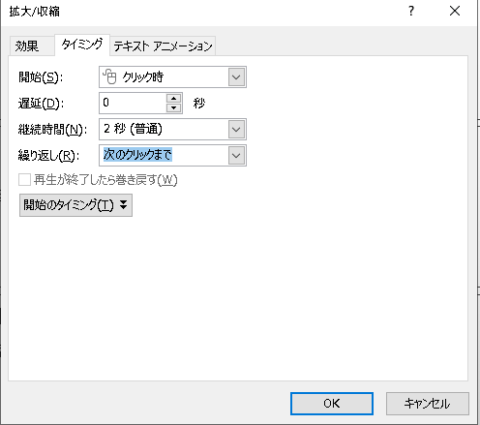
アニメーションを繰り返し再生する
＜アニメーション＞タブをクリック
アニメーションの「番号タグ」をクリックして効果のオプションの右下 をクリック
設定した効果のダイアログボックスが表示されるので
＜タイミング＞タブの＜繰り返し＞で条件を設定する。
アニメーションが終わったらもとの表示に戻す
＜アニメーション＞タブをクリック
アニメーションの「番号タグ」をクリックして効果のオプションの右下 をクリック
設定した効果のダイアログボックスが表示されるので
＜タイミング＞タブの＜再生が終了したら巻き戻す＞をオンにする

Slide 6
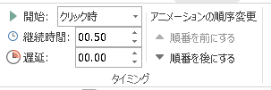
アニメーションを連続して自動で再生する
＜アニメーション＞タブをクリック
アニメーションを設定した２つめの「番号タグ」をクリック
タイミングの＜開始＞左の をクリックして＜直前の動作の後＞を選択
複数のアニメーションを設定する
＜アニメーション＞タブをクリック
アニメーションを追加したいオブジェクトをクリック
＜アニメーションの追加＞をクリックして追加したいアニメーションを選択

Slide 7
複数のアニメーションを同時に再生する
＜アニメーション＞タブをクリック
複数のアニメーションを設定したいオブジェクトをクリック
タイミングの＜開始＞左の をクリックして＜直前の動作と同時＞を選択
アニメーションの再生順序を変更する
＜アニメーション＞タブをクリック
順序を変更したいオブジェクトの「番号タグ」をクリック
＜アニメーションの順序変更＞の＜順番を前にする＞か＜順番を後にする＞を選択

Slide 8
アニメーションをコピーする
＜アニメーション＞タブをクリック
コピーしたいオブジェクトを選択
アニメーションの詳細設定の＜アニメーションのコピー/貼り付け＞をクリック
※複数の貼り付けを実施したい場合はダブルクリックする
ポインタがブラシになるので貼り付け先のオブジェクトをクリック
アニメーションの再生中に次の再生を開始する
＜アニメーション＞タブをクリック
２つ目のオブジェクトをクリックしてタイミングウィンドウの＜開始＞で＜直前の動作と同時＞を選択
１つ目のアニメーションの＜継続時間＞の時間内に収まるように＜遅延＞で設定する

Slide 9
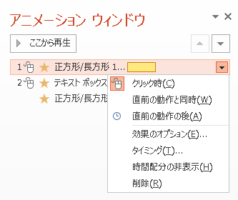
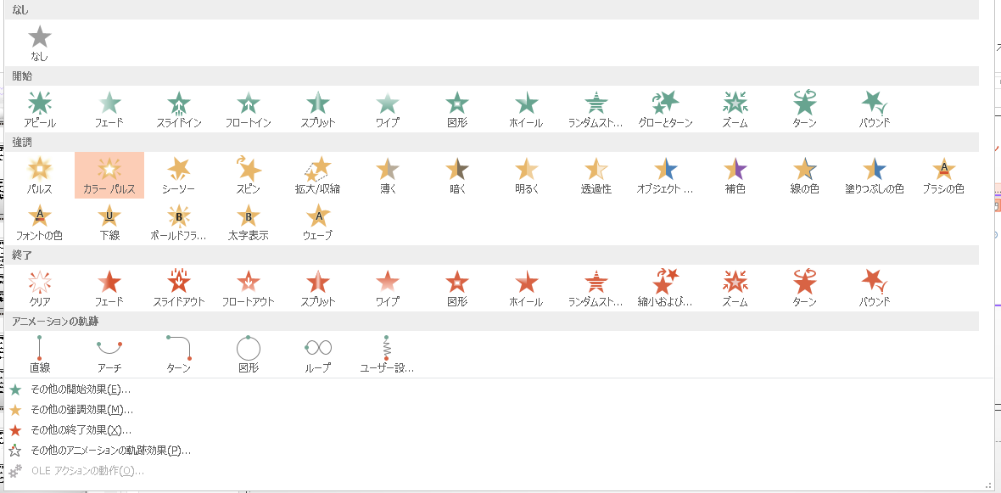
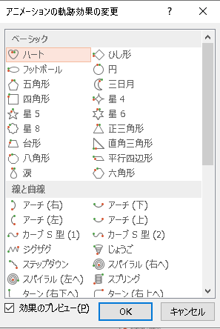
アニメーションを詳細に設定する
＜アニメーション＞タブをクリック
＜アニメーションウィンドウ＞をクリック
オブジェクト横の をクリックすると設定変更ができます
オブジェクトを選択して右上の をクリックすると再生順序の変更ができます
アニメーションを軌跡に沿って動かす
＜アニメーション＞タブをクリック
＜アニメーション＞ウィンドウの をクリック
＜その他のアニメーションの軌跡＞をクリックして任意の軌跡を選択

Slide 10
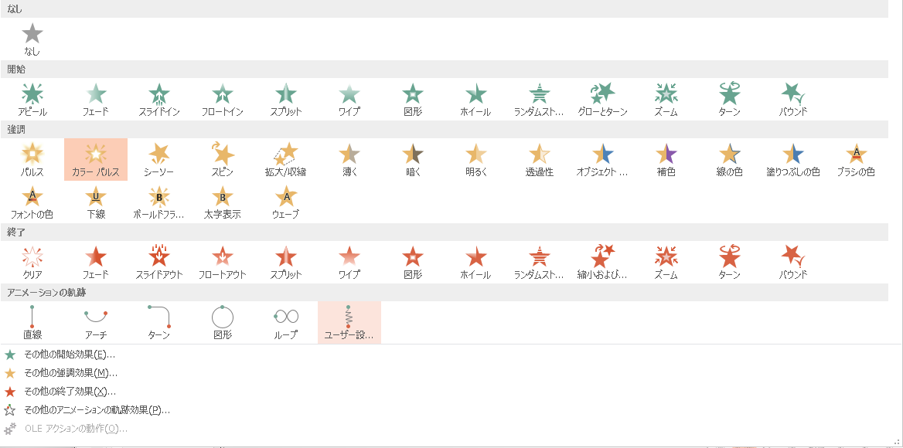
アニメーションの軌跡を編集する
＜アニメーション＞タブをクリック
アニメーションの軌跡をクリックして軌跡のサイズを変更
アニメーションの軌跡を自由に設定する
＜アニメーション＞タブをクリック
＜アニメーション＞ウィンドウの をクリック
＜アニメーションの軌跡＞欄の＜ユーザー設定＞パスをクリック
ポインタが✙になるのでマウスをドラッグして図形を移動させる軌跡を描く

Slide 11
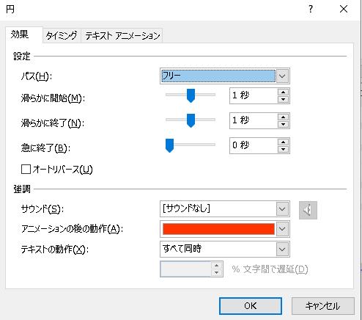
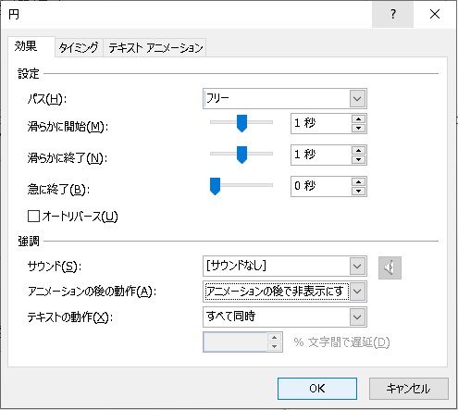
アニメーションの再生度に文字の色を変える
＜アニメーション＞タブをクリック
文字色を変えたいアニメーションの「番号タグ」をクリック
アニメーション右下の をクリック
ダイアログボックスで＜アニメーション後の動作＞で文字色を選択する
アニメーション再生後にオブジェクトを消す
＜アニメーション＞タブをクリック
文字色を変えたいアニメーションの「番号タグ」をクリック
アニメーション右下の をクリック
ダイアログボックスで＜アニメーション後の動作＞で
＜アニメーション後で非表示にする＞を選択する

Slide 12
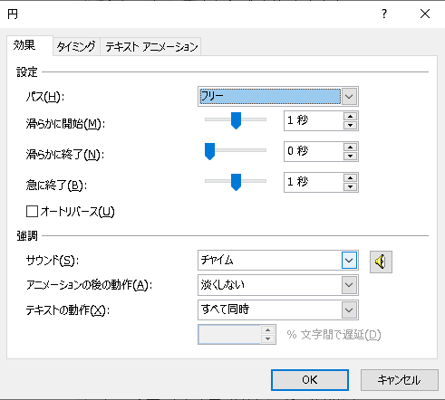
アニメーションに効果音を付ける
＜アニメーション＞タブをクリック
文字色を変えたいアニメーションの「番号タグ」をクリック
アニメーション右下の をクリック
ダイアログボックスで＜サウンド＞でサウンドを選択する
アニメーションの滑らかさを調節する
＜アニメーション＞タブをクリック
文字色を変えたいアニメーションの「番号タグ」をクリック
アニメーション右下の をクリック
ダイアログボックスで＜滑らかに開始＞や＜滑らかに終了＞で
時間を設定する

Slide 13
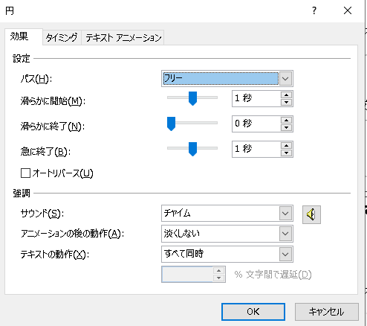
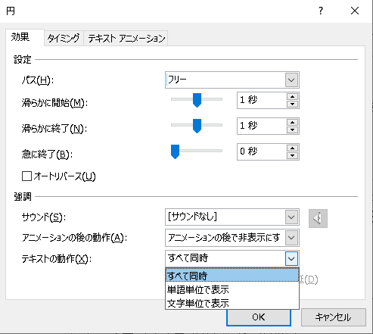
激しくぶれながらアニメーションを再生する
＜アニメーション＞タブをクリック
文字色を変えたいアニメーションの「番号タグ」をクリック
アニメーション右下の をクリック
ダイアログボックスで＜急に終了＞で時間を設定する
単語ごと/文字ごとにアニメーションを設定する
＜アニメーション＞タブをクリック
文字色を変えたいアニメーションの「番号タグ」をクリック
アニメーション右下の をクリック
ダイアログボックスで＜テキストの動作＞で
＜単語単位で表示＞や＜文字単位で表示＞を選択

Slide 14
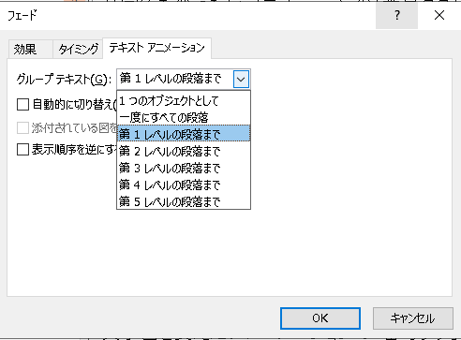
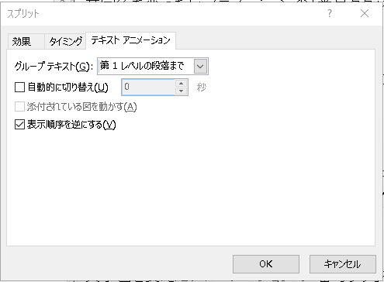
箇条書きを１行ずつ表示する
＜アニメーション＞タブをクリック
文字色を変えたいアニメーションの「番号タグ」をクリック
アニメーション右下の をクリック
ダイアログボックスの＜テキストアニメーション＞をクリック
＜グループテキスト＞で段落を選択する
箇条書きを下から順番に表示する
＜アニメーション＞タブをクリック
文字色を変えたいアニメーションの「番号タグ」をクリック
アニメーション右下の をクリック
ダイアログボックスの＜テキストアニメーション＞で
＜表示順序を逆にする＞をオンにする

Slide 15
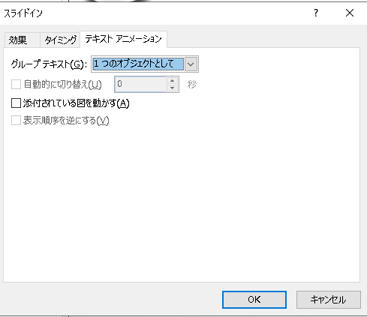
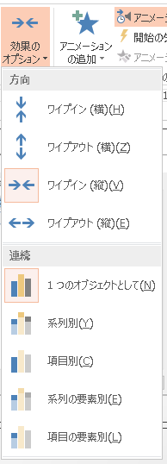
図形内の文字だけにアニメーションを付ける
＜アニメーション＞タブをクリック
文字色を変えたいアニメーションの「番号タグ」をクリック
アニメーション右下の をクリック
ダイアログボックスの＜テキストアニメーション＞をクリック
＜添付されている図を動かす＞をオフにする
キラキラ
キラキラ
キラキラ
グラフの背景のアニメーションを停止する
＜アニメーション＞タブをクリック
グラフの背景のアニメーションを停止したい「番号タグ」をクリック
＜効果のオプション＞をクリック
＜系列別＞、＜項目別＞、＜系列の要素別＞、＜項目の要素別＞
を選択する

